Slide 1
text
text
text

Slide 2
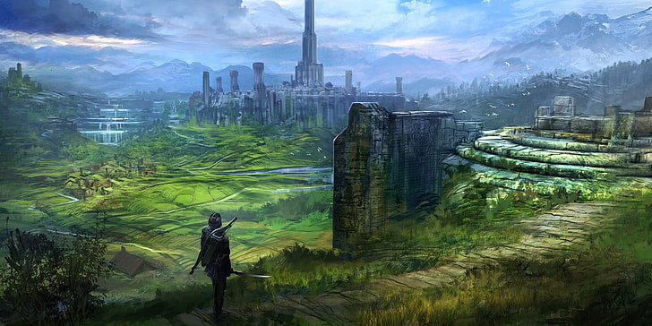
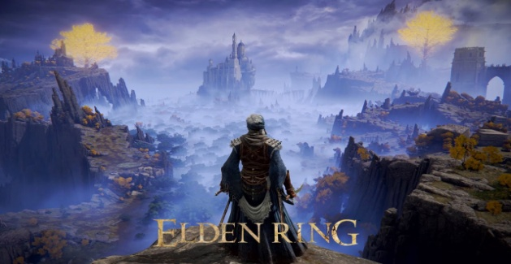


RPG-games
Terug naar home
Geschiedenis en info
Lorum ipsum intensifies
De collectie
Prijs en info
Prijs en info
Prijs en info

